Slide 1
证券
异常交易行为监控系统
0４/2015

Slide 2
内容大纲
背景介绍
技术实现
当前进展
后续计划

Slide 3
介绍-背景
监管需求
2015年以来，随着股市的持续火爆，中国证监会、证券业协会先后发布相关文件，要求对证券公司外部信息系统接入风险加强行业监管和自律。其中要求证券公司应当建立投资者证券、资金账户风险监测模型，动态监测账户交易行为特征、客户交易终端定位信息、账户资金进出等情况，及时发现借助信息系统外部接入、非法接入网上交易接口等方式开展的违规拆分账户、出借账户或违反账户实名制等违法违规行为线索，并及时予以处理。
同时，根据交易所的相关规定，对于出现某些异常交易行为的，交易所会对相关投资者发出书面警示，或者直接采取暂停投资者账户当日交易、限制投资者账户交易等措施。
建设目标
为了更好地应对此类风险，通过利用最新的大数据相关技术，实现对海量交易数据进行各类异常交易行为分析，建立事前、事中和事后相结合的风险监控和处置系统。

Slide 4
介绍-事前风控监控
场景
事前风控可对交易指令先进行风险监控，通过监控的交易指令才提交给交易系统进行处理，未通过监控的交易指令将直接予以拒绝。事前风控要求处理时间很短（5ms以内）。业务应用方面，事前风控一般用于对存在较高风险的特定接入渠道和特定投资者，在满足合规要求的前提下进行风险监控。
特点
1、与交易系统耦合极高
需要通过对所有发送到交易系统的指令进行拦截，并进行筛选，通过监控的重新放回请求队列，不通过的直接拒绝。
2、低延时、高可靠性要求
由于事前风控会对所有交易指令进行过滤，对可靠性要求与交易系统一致。

Slide 5
介绍-事前风控监控
流程图

Slide 6
介绍-事中风控监控
场景
事中风控是指交易指令在提交给交易系统进行处理的同时，旁路同样的指令到事中风控子系统进行分析处理；当触发事中风控规则后，系统自动进行报警，由人工进行处置。事中风控一般需要在短时间内（50ms以内）对交易数据做出分析结果。
应用
1、对于经评估和实际验证合格的特定接入渠道和特定投资者，公司与其签署专项交易风险管理协议，并通过事中风控子系统对其交易行为实时监控。
2、针对所有用户，可对其在单个业务交易系统或者多个业务交易系统（一般是指集中交易和融资融券业务）上的交易行为实时监控。

Slide 7
介绍-事中风控监控
特点
1、与交易系统耦合低
通过旁路的方式接入到交易系统中，对交易系统的耦合相对较低。
2、可实现相对复杂的风控处理规则
示例风控规则
风控规则 | 规则解释
连续竞价期间频繁虚假申报 | 监控委托流水中，大单委托某证券，但频繁撤单的行为。
盘中异常申报（拉抬打压） | 监控连续竞价期间，申报价格高于（低于）最近成交价申报买入(卖出)，造成股价大幅上涨或下跌的情况。
大单拉涨停 | 监控以涨停价或接近涨停价格大量委托买入某证券的行为。

Slide 8
介绍-事中风控监控
流程图

Slide 9
介绍-事后风控监控
场景
某些复杂的交易行为需要通过复杂的模型和规则进行分析，不适合事前或事中风控系统处理，这些风险模型需要通过多维度、较长时间的数据（如最近一个月的数据）进行分析，发现可疑的异常交易行为。
事后风控主要基于Spark技术栈（SparkSQL、MLlib、GraphX）构建实现。
特点
1、离线分析，定时运行，依赖长时间海量数据
2、支持复杂的风控模型及决策系统
示例风控规则
风控规则 | 规则解释
交易行为特征背离 | 监控客户交易行为特征同历史交易习惯明显背离，且交易金额达到一定金额以上账户；
日内或隔日反向交易 | 监控一定数额资金转入后，一段时间内仅交易1-2只股票，且存在日内或隔日反向交易情形。
疑似证券对敲 | 监控同一营业部不同客户，同时频繁买卖同一只股票

Slide 10
实现
基于开源系统开发
不依赖第三方商业产品，部分组件使用开源组件，自主开发维护。
依赖的主要开源系统：
CEP引擎：EsperTech Esper
规则引擎：JBoss Drools
分布式协调服务：Apache Zookeeper
消息队列：Apache Kafka
计算框架：Apache Storm/Apache Spark(SparkSQL、MLlib、GraphX)
存储：Mysql/Redis/Apache ElasticSearch
无状态集群化设计
各子系统均是无状态可横向扩容或者本身就是集群系统，没有单点问题；同时可根据请求量或者指令量随时扩容。

Slide 11
实现-架构
交易系统
风控系统
外围数据
事前风控子系统
事中风控子系统
事后风控子系统
hadoop
数据仓库
（交易数据等）
金证交易系统
恒生交易系统
缓存
(基准数据/
中间结果集/预处理数据)
缓存
(基准数据/
中间结果集/预处理数据)
Spark框架
(MLlib/GraphX)
CDC数据库
实时同步数据
（sqlserver/
oracle/mysql）
storm集群
规则中心
（CEP规则
/Drools规则）
CEP规则计算引擎
ElasticSearch（日志类数据/指令流水数据）
kafka消息队列
交易指令处理
风控web管理
子系统
（规则管理
/告警中心
/处置中心）
事前风控分析
接入层
其他数据
（实时行情数据等）
事中风控分析
接入层
CEP规则计算引擎

Slide 12
实现-交易指令处理
说明
指令处理用于处理与金证/恒生交易系统请求消息队列进行交互。其中，事前风控中该子系统需要根据风控结果将过滤后的指令回扔到消息请求队列或者将应答指令回扔到应答消息队列；事中风控中该子系统仅是将交易指令旁路复制出来，不影响交易流程。
集中交易系统对接拓扑
消息队列 | 说明
req_acc | 应用请求消息队列
resp_acc | 应用应答消息队列
req_fk | 事前风控过滤后的请求消息队列
resp_fk | 应答消息队列
req_replica | 应用请求消息的复制队列
金证集中交易系统对接拓扑

Slide 13
实现-CEP引擎
什么是CEP
CEP(Complex Event Processing)也就是复杂事件处理，是结合多种数据源的数据对信息流进行监测、分析从推理出一些复杂的事件或模式，CEP的目的是识别出一些有意义的事件，例如：机遇、威胁，并且尽可能快的作出反应。
CEP选型
从成熟度以及规则语法上手速度，我们选择了业界广泛使用的且有着类SQL语法的EsperTech Esper(规则用EPL语句表达)作为CEP开发引擎。其他的开源CEP引擎还有JBoss Drools Fusion/Siddhi等。

Slide 14
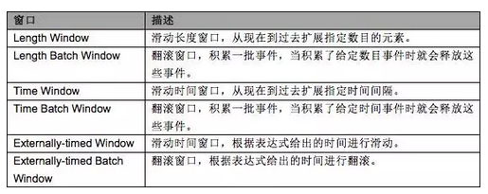
实现-CEP引擎-Esper特点
数据窗口机制完善
Esper目前支持大约30种数据窗口，下面表格列出常用的几种：
EPL语句的语法与SQL相似
事件处理语言（EPL）是SQL标准语言并做了扩展，提供了SELECT、 FROM、 WHERE、 GROUP BY、HAVING和 ORDER BY等子句。
使用方式灵活
Esper提供了丰富的API，可以独立部署也可以集成进任何应用。

Slide 15
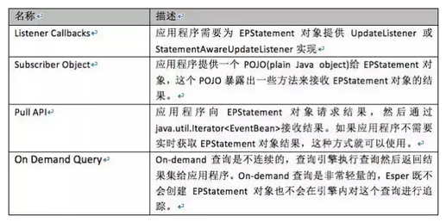
实现-CEP引擎-Esper特点
支持多种获取结果方式
内存处理
Esper统计分析的中间数据全部是存储在内存中，不能跨服务器，只能单机部署，内存有限，存在单点故障，由于全内存操作，系统重启后中间数据就会丢失无法恢复。

Slide 16
实现-CEP引擎-应用
事前/事中风控中核心的规则引擎
事前风控中，为了提升指令处理速度，Esper CEP通过独立服务进行规则处理，扩容主要是通过提升硬件配置来实现。
事中风控中，为了提高指令处理吐吞量以及复杂风控规则计算，我们将Esper与Apache Strom集成，借助Storm并行处理框架将集中式Esper扩展为集群式的CEP处理集群，从而支持横向扩展并简化系统实现逻辑。

Slide 17
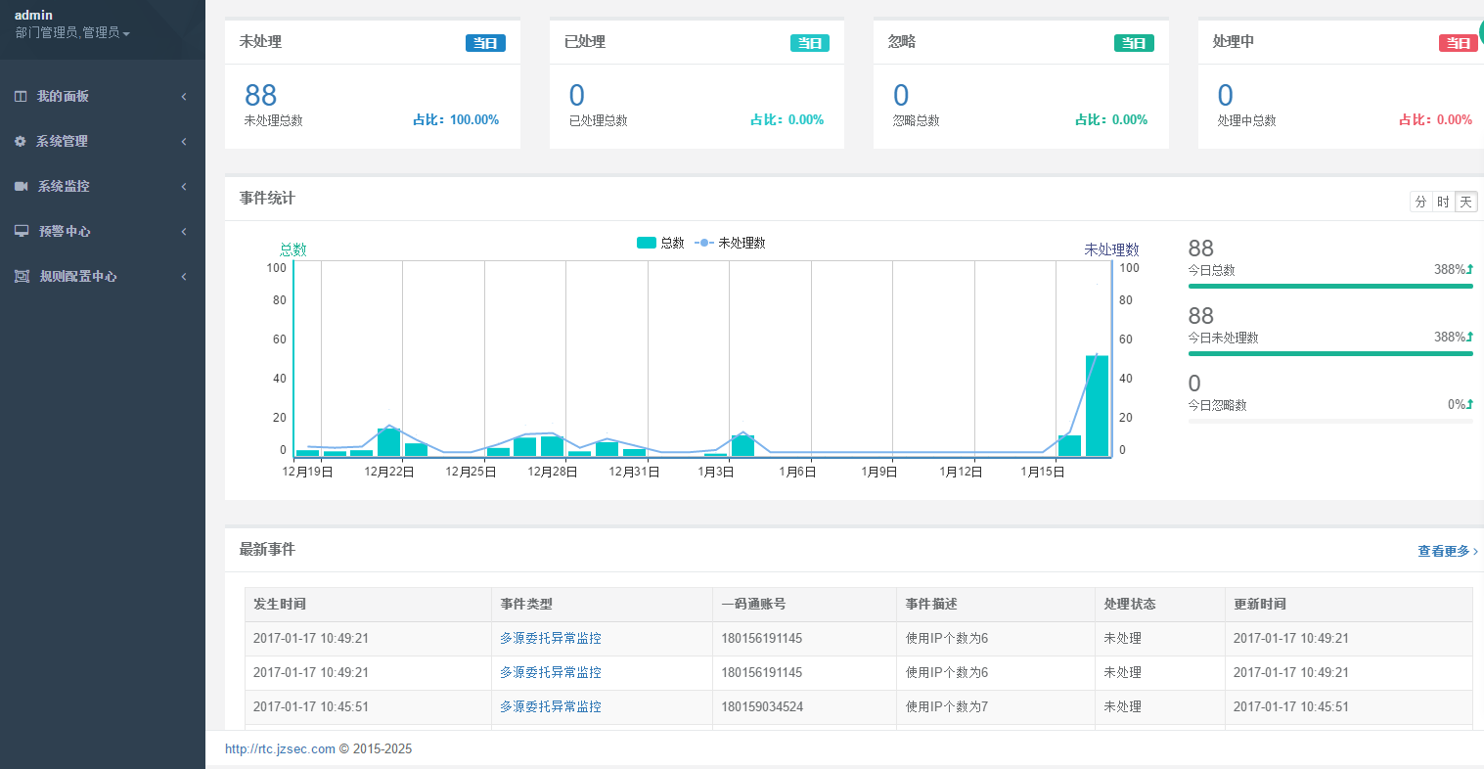
实现-风控管理系统-主页

Slide 18
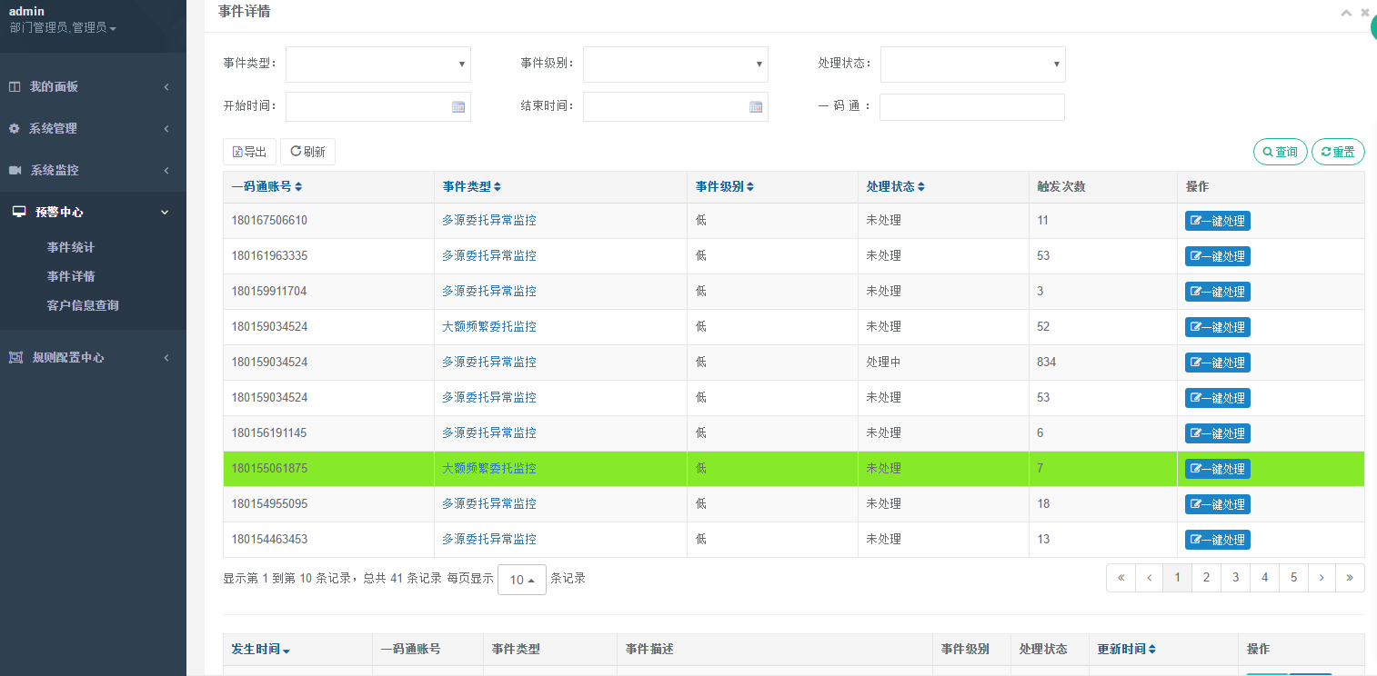
实现-风控管理系统-预警事件详情

Slide 19
当前进展
事中风控已上线规则示例
多源委托异常监控 | 同一账户单交易日呈现多个IP委托地址且变化次数超限。
小单委托异常 | 委托涉及资金过小/次数过高，与资金账户规模不符。
快到期证券大量委托买入 | 监控大量买入快到期或退市整理期股票的委托的行为。
风险警示股票委托方式异常 | 监控以非限价委托方式，买卖上交所的风险警示股票和退市风险股票的行为。
大额无涨跌幅限制委托 | 监控频繁炒作无涨跌幅限制证券（新股、停盘后复盘股票等）
涉嫌影响开盘价 | 监控开盘集合竞价不可撤销申报期间，偏离证券行情揭示的最新虚拟成交价操作某证券，且数量巨大的情况。
集合竞价期间大量虚假申报 | 监控客户开盘集合竞价期间大量申报，在允许撤单后又迅速撤单的异常行为。
集合竞价期间拉抬打压股价 | 监控开盘集合竞价允许撤销申报期间，通过偏离前收盘价的价格虚假申报来进行反向操作的行为。
连续竞价期间频繁虚假申报 | 监控委托流水中，大单委托某证券，但频繁撤单的行为。
连续竞价期间拉抬打压股价 | 监控连续竞价期间，申报价格高于（低于）最近成交价申报买入(卖出)，造成股价大幅上涨或下跌的情况。
连续竞价期间大量委托价格异常 | 监控盘中时，客户通过高价买入（低价卖出）某证券，致使股票价格快速升高（下降）的异常行为。
大单拉涨停 | 监控以涨停价或接近涨停价格大量委托买入某证券的行为。
大单压跌停 | 监控以跌停价或接近涨停价格大量委托买入某证券，使该证券价格接近跌停价格
短时间内密集委托 | 监控短时间内，同一客户频繁委托下单
短时间内密集成交 | 监控短时间内，同一客户频发成交的情况
短时间内密集撤单 | 监控短时间内，同一客户频繁撤单操作
当日累计大量委托 | 监控当日投资者大量委托买卖某证券的异常行为
事前/事后风控进度
事前风控完成技术验证及核心系统开发；事后风控完成初版技术方案设计。

